Slide 1
DEPARTAMENTO DE CIENCIAS DE LA ENERGÍA Y MECÁNICA
CARRERA DE INGENIERÍA MECÁNICA
PROYECTO DE TITULACIÓN PREVIO A LA OBTENCIÓN DEL TÍTULO DE INGENIERO MECÁNICO.

Slide 2
AUTORES: JUAN DAVID CARVAJAL POLANIA PABLO ANDRES GAONA ESCOBAR TEMA: INGENIERÍA INVERSA E INSTRUMENTACIÓN DEL BIOREACTOR EXISTENTE EN EL LABORATORIO DE ENERGÍAS RENOVABLES CON EL ANÁLISIS ENERGÉTICO DE RESIDUOS BIOMÁSICOS DE CAFÉ, CACAO Y EUCALIPTO PARA BIOGENERACIÒN ELÉCTRICA DE 1kW DIRECTOR: ING. EDUARDO GUTIÉRREZ GUALOTUÑA CODIRECTOR: ING. JAIME PAÚL AYALA TACO

Slide 3
OBJETIVOS
Realizar la ingeniería inversa e instrumentación del biorreactor de 0.5 m3 para Laboratorio de Energías Renovables con Biogeneración Eléctrica de 1KW mediante el uso de residuos de café, cacao y eucalipto.
Desarrollar la memoria de cálculo de los parámetros de diseño del biorreactor.
Definir la instrumentación apropiada para los parámetros de funcionamiento del biorreactor.
Obtener los parámetros de funcionamiento del biorreactor bajo distinto uso de biomasa.
Generar las curvas características.

Slide 4
RESUMEN
El presente proyecto se enfoca en realizar la correcta instrumentación del biorreactor, para la adquisición de datos confiables, y lograr la generación de 1 KW de energía con el consumo de biomasa, a través de un motor estacionario de combustión interna, con el cumplimiento de los distintos entandares de seguridad y confiabilidad que garanticen el correcto funcionamiento del equipo, cuyos resultados ayuden a reforzar los conocimientos adquiridos en las aulas de la aplicación de la energía no convencional

Slide 5
RESUMEN
Este proyecto nace con el interés de contribuir con el desarrollo tecnológico del Laboratorio de Conversión de Energía del Departamento De Ciencias De La Energía Y Mecánica, este proyecto se basa, en realizar una ingeniería inversa para determinar la información base y analizar el desenvolvimiento del biorreactor, con miras a encontrar una aplicación productiva, monitoreando sus parámetros, de tal manera que se cuantifique la cantidad de biogás generado en tiempo real por kg de biomasa.

Slide 6
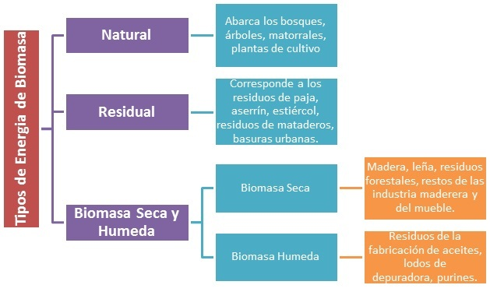
Tipos de Biomasa

Slide 7
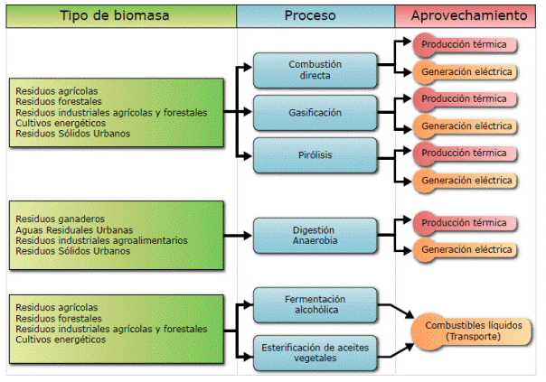

Slide 8
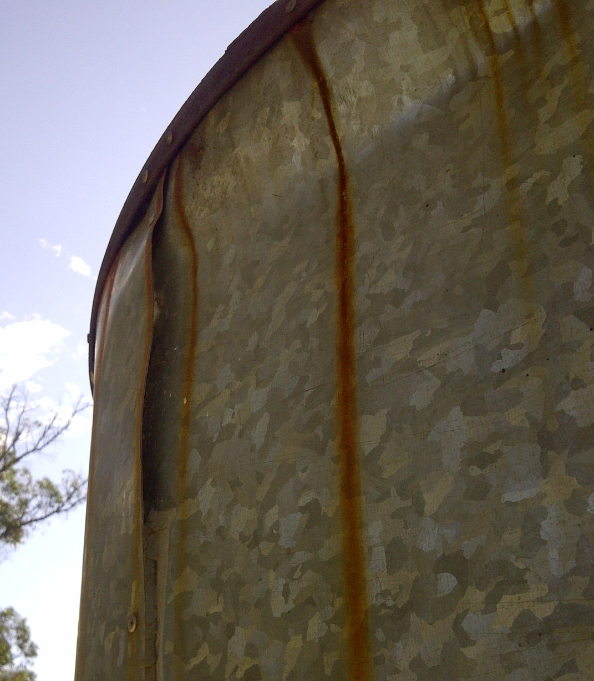
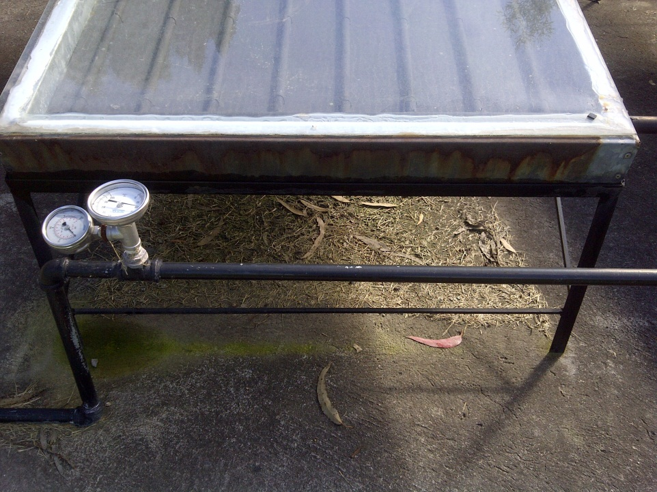
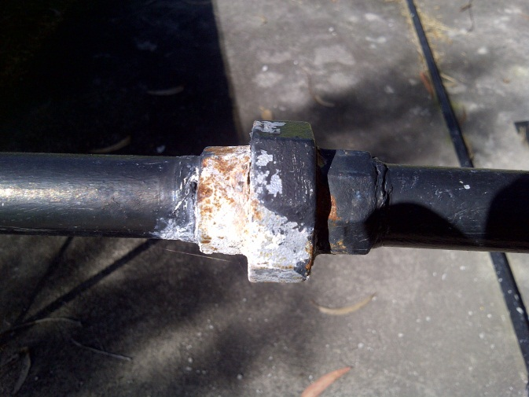
Estado Actual del Bioreactor

Slide 9
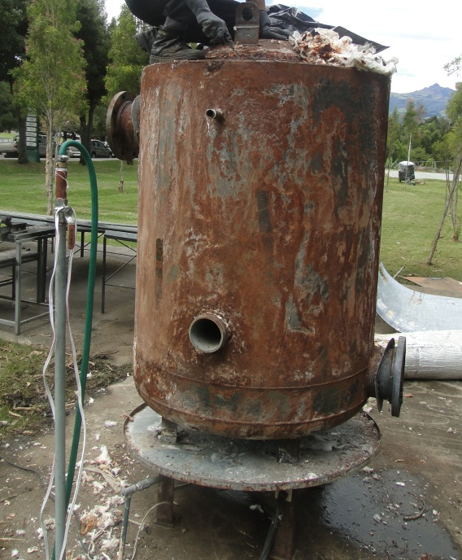
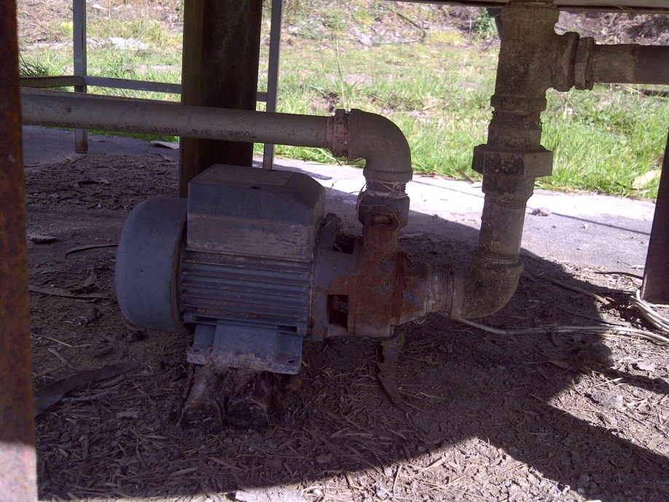
Estado Actual del Bioreactor
Utilizando el método de inspección visual se pudo observar el grado de corrosión, humedad excesiva y mobiliaria que no debe estar en el sitio, se determino que un aproximado del 65% del sistema presentaba corrosion (bioreactor y colectores solares) que estaba acortando la vida útil del equipo.

Slide 10
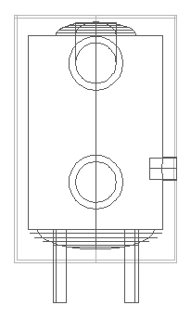
Análisis del Sistema Bioreactor y Colectores Solares
la camisa externa dejo de hacer sello y permitió la corrosión del tanque, se pudo evidenciar por medio de una prueba hidráulica empírica y una prueba de estanqueidad que no existía fugas entre las camisas interna y externa, la corrosión no causó daños severos en el material del tanque.

Slide 11
Análisis del Sistema Bioreactor y Colectores Solares
En el bioreactor existía el problema al momento de mantener la temperatura de la mezcla (compost) por medio del sistema de colectores solares, ya que en el punto de descarga de la bomba, la temperatura de la mezcla era muy baja con relación a la parte superior, es decir la transferencia de calor del medio a la mezcla no era uniforme ni tendía a ser un proceso isotérmico, como debería para obtener una buena eficiencia.

Slide 12
Análisis del Sistema Bioreactor y Colectores Solares
Fue importante la verificación del estado mecánico y físico en el interior del bioreactor, porque es aquí donde se desarrolla el proceso físico-químico y reacciones anaerobias para la producción del gas.
Se realizo una limpieza de residuos compost existente.
se determino que la pared interna se encuentra en óptimas condiciones y con efectos de corrosión muy leves.

Slide 13
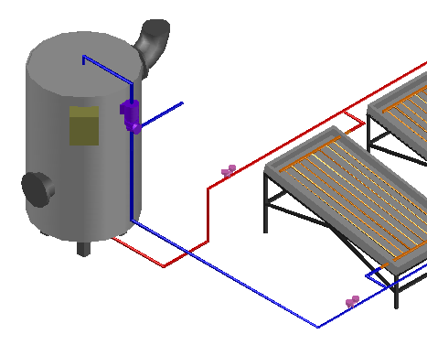
Rediseño del Sistema
se modificó la entrada y salida de agua al biorreactor proveniente de los colectores solares planos para obtener una eficiencia máxima en el proceso de generación de energía, dado que en el anterior sistema el ingreso de agua caliente se realizaba por la parte superior del biorreactor donde solo una parte del lecho bacteriano tenia las condiciones necesarias para proliferar subutilizando la capacidad máxima del biorreactor haciéndolo menos eficiente

Slide 14
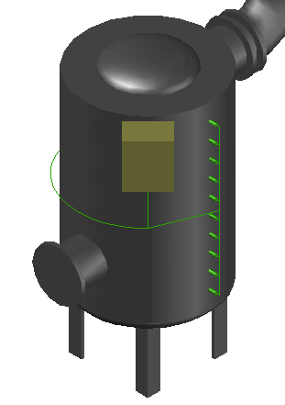
Rediseño del Sistema
se incorporaron los sensores de temperatura PT100 que es un tipo particular de dispositivo termo resistivo, para monitorear constantemente la temperatura del lecho bacteriano durante la etapa de proliferación con el objetivo de minimizar el tiempo que toma el proceso de generación de gas residual, maximizando así el proceso, se acondiciono un termómetro digital para realizar las lecturas

Slide 15
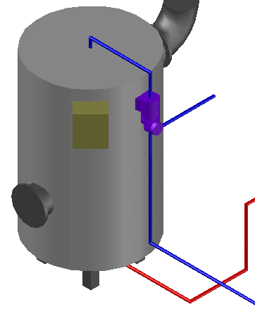
Rediseño del Sistema
se cambio de ubicación de la bomba para que la succión del agua estuviera en función de la eficiencia del proceso

Slide 16
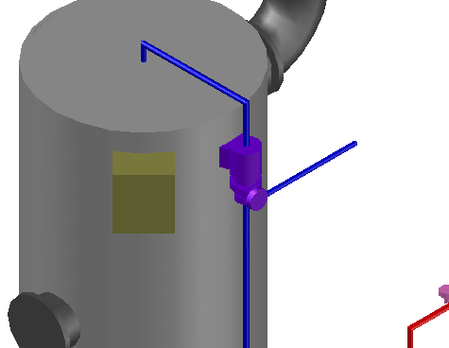
Mejoramiento del Sistema
Se adiciono una línea de purga con una válvula de alivio de presión en la parte superior del bioreactor, con el fin de eliminar la cantidad de aire que pudiera existir en el la tubería para evitar así el fenómeno físico conocido como golpe de ariete y aliviar la presión interna que pudiera causar un esfuerzo mayor al permitido en el material de construcción

Slide 17
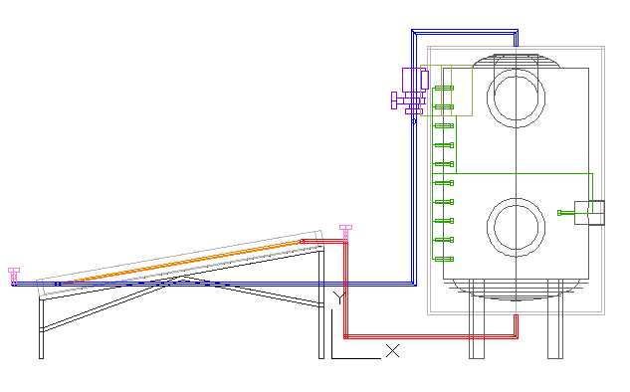
Esquema del Bioreactor

Slide 18
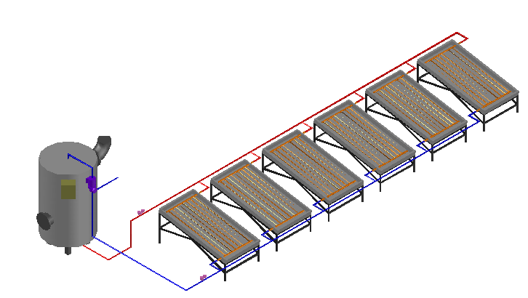
ISOMETRICO DEL BIOREACTOR

Slide 19
Implementación: Procedimiento Mecánico
El ciclo Otto es el ciclo termodinámico que se aplica en los motores de combustión interna de encendido provocado (motores de gasolina). Inventado por Nicolaus Otto en 1872. Se caracteriza porque en una primera aproximación teórica, todo el calor se aporta a volumen constante.
Presión Vs Volumen Otto

Slide 20
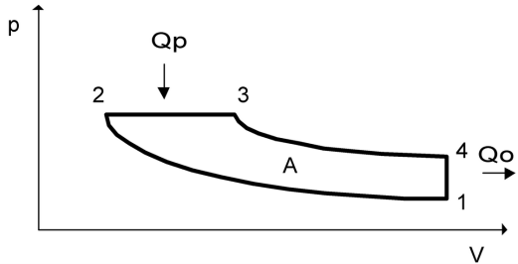
Implementación: Procedimiento Mecánico
El ciclo del motor diesel lento (en contraposición al ciclo rápido, más aproximado a la realidad) ideal de cuatro tiempos es una idealización del diagrama del indicador de un motor Diesel, en el que se omiten las fases de renovación de la carga., y se asume que el fluido termodinámico que evoluciona es un gas perfecto, en general aire. Además, se acepta que todos los procesos son ideales y reversibles, y que se realizan sobre el mismo fluido.
Presión Vs Volumen Diesel

Slide 21
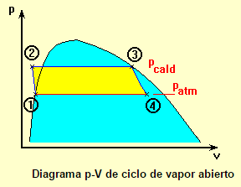
Implementación: Procedimiento Mecánico
Ciclo de Vapor Un motor térmico es una máquina térmica que transforma calor en trabajo mecánico por medio del aprovechamiento del gradiente de temperatura entre una fuente de calor (foco caliente) y un sumidero de calor (foco frío). El calor se transfiere de la fuente al sumidero y, durante este proceso, algo del calor se convierte en trabajo por medio del aprovechamiento de las propiedades de un fluido.

Slide 22
Implementación: Procedimiento Mecánico
Ciclo Otto.
$$Wsalida=1Kw=\left(0.5\right)\left(\frac{Kg}{s}\right)∗Wsalida$$
$$Wsalida=2\left(\frac{KJ}{Kg}\right)$$
$$Eentra=Esale$$
$$m∗h5=m∗h6+Wsalida$$
$$m=\frac{Wsalida}{h5−h6}=\frac{2}{3583.1−2115.3}=1.3623E−3Kg$$

Slide 23
Implementación: Procedimiento Mecánico
Caldera:
$$Eentra=Esale$$
$$m∗h3+Qin=m∗h4$$
$$Qin=1.3623E−3Kg\left(3647.6−160.1\right)$$
$$Qin=4.752KJ$$
$$mbiogas=\frac{Qin}{PoderCalorico}$$
$$mbiogas=\frac{213.05BTU}{pie^{3}}=7.938\frac{KJ}{lt}$$
$$mbiogas=\frac{4.752KJ}{\frac{7.938KJ}{lt}}$$
$$mbiogas=0.5986lt$$

Slide 24
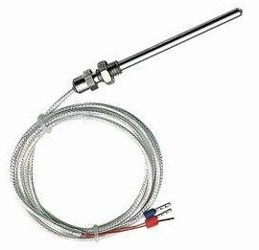
Implementación: Procedimiento Electrónico
El levantamiento de datos resulta de mucha importancia en el proyecto ya que se requiere que las variables del proceso se encuentren controladas para poder garantizar que la calidad del biogás sea la optima, considerando que la temperatura de operación como una variable importante en el proceso de generación de biogás se utilizaron los sensores PT100 para cuantificar esta variable

Slide 25
Implementación: Procedimiento Electrónico
El sensor PT100. Consiste en un alambre de platino que a 0 °C tiene 100 ohm y que al aumentar la temperatura aumenta su resistencia eléctrica.
El incremento de la temperatura no es lineal pero si creciente una característica del platino de tal forma que mediante tablas es posible encontrar la temperatura exacta a la que corresponde
Resistencia Vs Temperatura

Slide 26
Implementación: Procedimiento Electrónico
Ventajas del PT100
siendo levemente más costosos y mecánicamente no tan rígidos como las termocuplas, las superan especialmente en aplicaciones de bajas temperaturas. (-100 a 200 °).
Los Pt100 pueden fácilmente entregar precisiones de una décima de grado con la ventaja que la Pt100 no se descompone gradualmente entregando lecturas erróneas, si no que normalmente se abre, con lo cual el dispositivo medidor detecta inmediatamente la falla del sensor y da aviso.
Además la Pt100 puede ser colocada a cierta distancia del medidor sin mayor problema (hasta unos 30 metros) utilizando cable de cobre convencional para hacer la extensión.

Slide 27
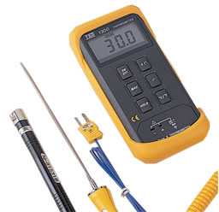
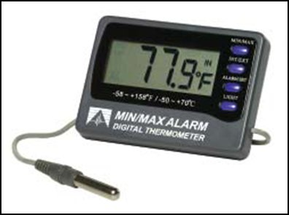
Implementación: Procedimiento Electrónico
Los termómetros digitales son aquellos que, valiéndose de dispositivos transductores, utilizan luego circuitos electrónicos para convertir en números las pequeñas variaciones de tensión obtenidas, mostrando finalmente la temperatura en un visualizador.

Slide 28
PROTOCOLO DE PRUEBAS
Equipo Utilizado: Un reactor con capacidad de 0.5 m³, campo de colectores de 3000 W térmicos, termómetro digital -20 a 1000 ºC, indicadores de presión de 0 a 120 PSI.
Ubicación del Equipo: En Santa Clara - Sangolquí, Cantón Rumiñahui, Provincia de Pichincha Universidad de las Fuerzas Armadas-DECEM

Slide 29
PROCEDIMIENTO DE ELABORACIÓN Y EXTRACCIÓN DE GAS
Materia prima para Biodigestor:
Tipo Animal: Estiércol de Ganado Vacuno.
Tipo Vegetal: Cascara de Cacao.
Cantidad de materia prima colocada en el Biodigestor:
70% Cascara de Cacao molido
29% Estiércol de Ganado Vacuno.
1% Urea.
Se introducieron 10 Kg de mezcla (compost) en el biorreactor.
las substancias toxicas presentes en los componentes que se utilizan para realizar el compost son mínimas, ciertos elementos no deben ser ingresados al biodigestor como:
Sólidos y otros materiales como arena, rocas, piedras, aserrín o paja.
Materiales tóxicos que inhiben la digestión como amoniaco, residuos de pesticidas, metales pesados, aceites y grasas.
Residuos medicinales como antibióticos, detergentes, ácidos o bases, substancias con elementos halógenos, etc. Pueden ser nocivos para el lecho bacteriano.

Slide 30
PROCEDIMIENTO DE ELABORACIÓN Y EXTRACCIÓN DE GAS
Almacenamiento de residuos:
Recolectar los elementos de la mezcla en un solo punto hace más fácil y eficiente la carga en el biorreactor.
Mezclar los residuos de tipo animal y vegetal de manera uniforme y homogénea de acuerdo a las proporciones indicadas.
Calidad de Residuos:
La calidad e la materia prima en términos de rendimiento del gas dependerá en parte de su frescura, entre mayor sea esta el gas tiene un rendimiento eficiente y tendrá menor peligro de acidificarse.
Si bien es cierto la digestión anaerobia es un proceso complejo y largo, el cual puede ajustarse a pequeños cambios, pero demos evitar que estos sean drásticos con la materia prima principalmente y siempre respetando la composición de la mezcla.

Slide 31
PROCEDIMIENTO DE ELABORACIÓN Y EXTRACCIÓN DE GAS
Pre tratamiento de los residuos
Separación de sólidos inertes y materiales extraños como arena, gravas, troncos, etc.
Acondicionar los residuos vegetales en este caso el cacao mediante un proceso de corte, picado y molienda
Mezcla y homogenización de residuos
Relación C/N en biomasa común

Slide 32
PROCEDIMIENTO DE ELABORACIÓN Y EXTRACCIÓN DE GAS
CARACTERÍSTICAS DEL BIODIGESTOR
El biodigestor es un sistema que provee de las condiciones necesarias para que exista una proliferación bacteriana optima, las bacterias anaerobias descomponen y tratan los residuos dejando como subproducto gas combustible y un efluente líquido rico en nutrientes y materia orgánica estabilizada.
TEMPERATURA
La temperatura e uno de los principales factores que afectan el crecimiento de las bacterias responsables de la producción de biogas. La producción de biogas se puede producir en cualquier sitio que se encuentre en el rango de temperatura de 4˚C a 68˚C.
A medida que la temperatura aumenta, la tasa de producción de gas también se incrementa y por ende disminuye el tiempo de retención de la materia orgánica dentro del digestor. En algunos casos se hace necesario implementar un sistema de calor suplementario para mejorar el rendimiento del proceso.

Slide 33
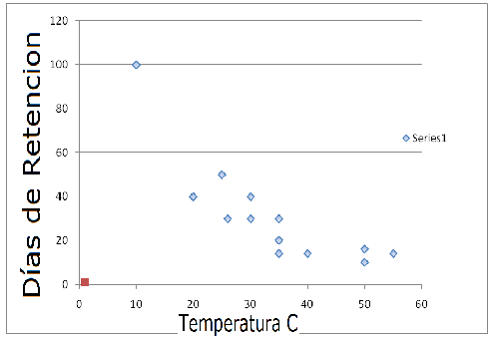
PROCEDIMIENTO DE ELABORACIÓN Y EXTRACCIÓN DE GAS
MÉTODO DE CARGA
Para que el rendimiento del gas sea mayor, se debe cargar la mezcla lo más fresca posible, y así mezclar de acuerdo a la composición indicada de manera homogénea y uniforme.
Ya que al no hacerlo de esta manera la producción de biogas se verá reducida en función de la cantidad de biomasa inmersa en el digestor.
TIEMPO DE RETENCIÓN
Esta variable de pende de la temperatura ambiente y junto con la carga del digestor determinan las dimensiones del sistema. La figura siguiente representa los días de retención en función de la temperatura a la cual estuvo sometido el biodigestor
Temperatura vs Tiempo de Retención

Slide 34
PROCEDIMIENTO DE ELABORACIÓN Y EXTRACCIÓN DE GAS
Tiempo de Espera
Una variable fundamental para la obtención de biogas de calidad es el tiempo en espera de descomposición anteriormente la obtención de CH4 puede llegara tardar hasta 70 días para la fermentación de determinadas substancias orgánicas, haciendo uso de le energía solar captada en colectores planos de 500 W y usando un intercambiador se puede incrementar la temperatura de la camisa del biodigestor hasta 32 °C
En el procedimiento de generación se cuantifica por cargas y estas se agregan con partes menores de estiércol y urea con el propósito de generar un relación Carbono/Nitrógeno igual a 25/1. El contenido de humedad en el sustrato es del 85%, con las variables expuestas anteriormente se logra reducir el tiempo de descomposición anaerobia a 12 días que como resultado tenemos un mayor volumen por kg de carga.

Slide 35
PROCEDIMIENTO DE ELABORACIÓN Y EXTRACCIÓN DE GAS
Tiempo de Espera
Diámetro de partícula o gota, d50, que se separa en función del tiempo de residencia, tr, para distintas temperaturas

Slide 36
PROCEDIMIENTO DE ELABORACIÓN Y EXTRACCIÓN DE GAS
Extracción de Gas
La recolección de la muestra resulta un proceso critico puesto que el biogás puede contaminarse con el aire y sus propiedades se verán afectadas con valores erróneos en el análisis. Para eliminar este problema se utilizaron jeringuillas y tubos de suero, la muestra requerida no debe ser mayor a 60 ml.
Valor de Ph.
El valor óptimo para la degradación es de 6.5 a 7.5 cuando esta baja de 5 o arriba de 8 se puede detener el proceso. Cuando se trabaja con residuos agricolas o domésticos, el proceso por si sólo ajusta los valores de Ph requeridos.
Se puede reducir el Ph extrayendo frecuentemente el efluente y agregando biomasa fresca en la misma cantidad.
Cuando el Ph es bajo se puede agregar fertilizante, cenizas, agua amoniacal diluida, o una mezcla de ambos y licor fermentado.

Slide 37
Selección del Ciclo Térmico
Con los valores obtenidos en el laboratorio serealizo un análisis para seleccionar el ciclo térmico, el resultado del poder calórico del gas es de 213.05 BTU/pie3 y por lo expuesto respecto a la eficiencia del ciclo térmico se considera el ciclo Otto debido a que tenemos un rendimiento del 25-30%.
Flujo másico = 0.5 Kg/s

Slide 38
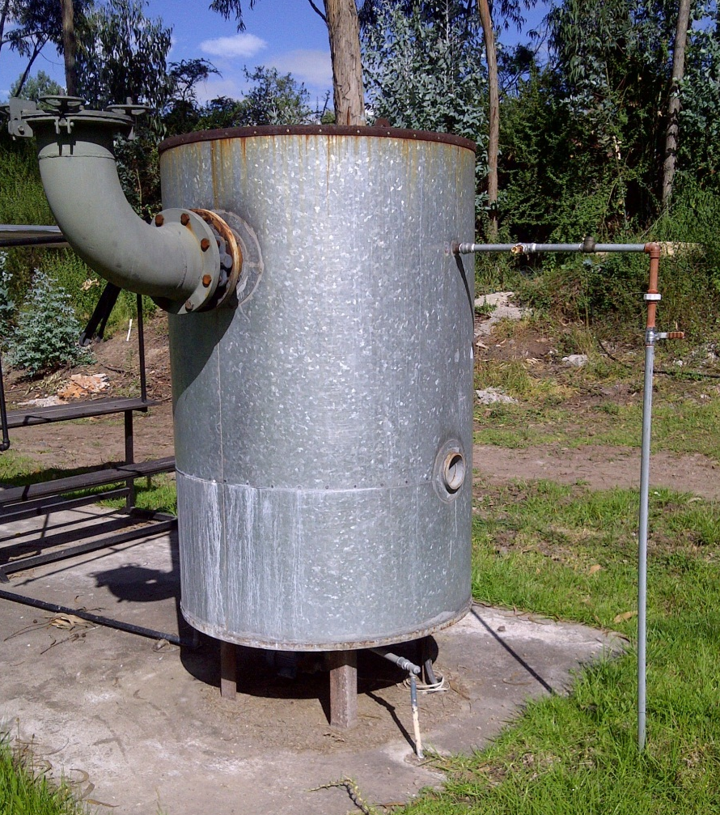
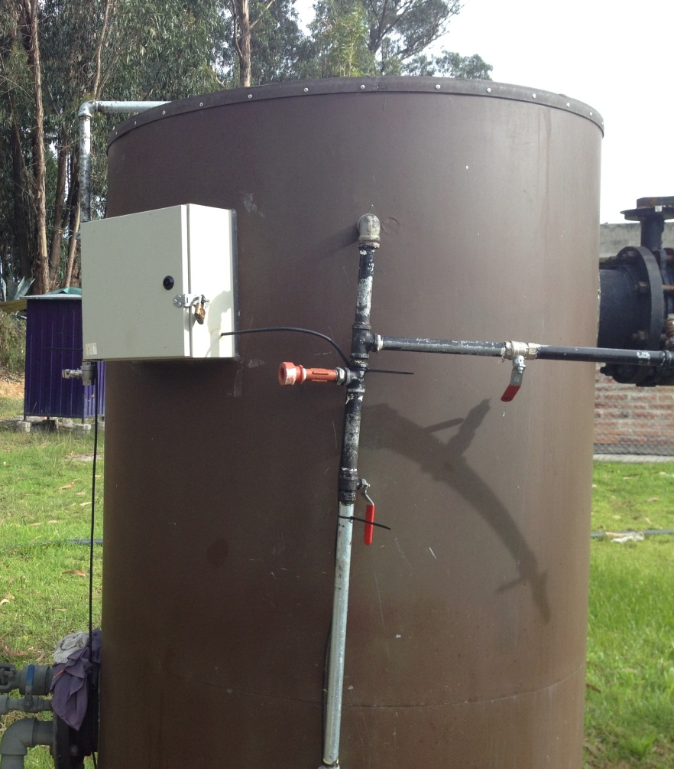
Antes y después Bioreactor

Slide 39
Conclusiones
Se ha desarrollado la memoria de cálculo de todos los parámetros de diseño del bioreactor en lo referente al sistema hidráulico del campo de colectores al bioreactor.
Se seleccionó y definió la instrumentación óptima tanto técnica como económica de sensores e instrumentación necesaria para una correcta toma de datos, minimizando así la introducción de errores tipos como el de paralaje.

Slide 40
Conclusiones
Se caracterizó tres tipos de biomasa con los que se obtuvieron parámetros de funcionamiento diferentes con cada una de las pruebas realizadas.
Se generó curvas características ayudados por el cromatógrafo de gases utilizado.
Se realizó la ingeniería inversa y se implementó la instrumentación necesaria para la generación de 1 KW, y activación de un motor de 745 W.

Slide 41
Recomendaciones
Para el buen desarrollo de la investigación se recomienda diseñar y construir una máquina para analizar las características del compost a fin de mejorar la eficiencia en el proceso de generación de gas a partir de biomasa.
Estudiar el análisis morfológico del compost (propiedades y características físico-químicas) y adicionalmente la composición microbiológica de la materia fecal (predominio de especies), a fin de asociar los elementos bióticos del sistema con los abióticos y ganar en conocimiento del comportamiento del compost en los biorreactores.

Slide 42
GRACIAS POR SU ATENCIÓN

